Slide 1
NPS e as Engenharias

Slide 2



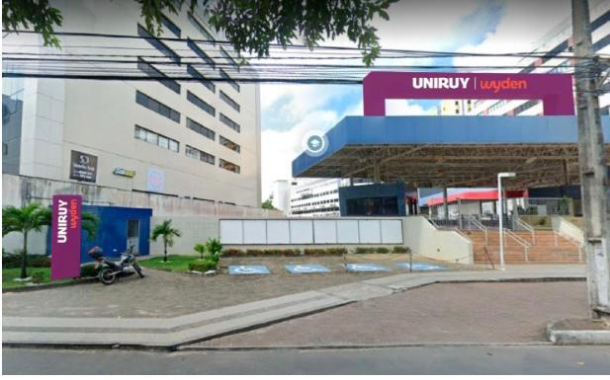
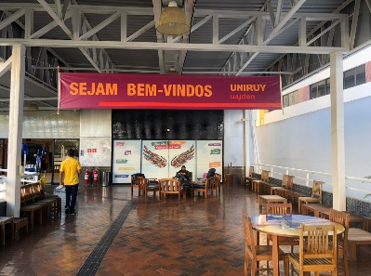
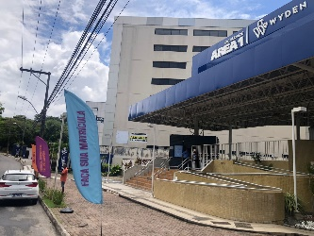

ALGUMAS DAS MUITAS AÇÕES REALIZADAS:
Revitalização de toda a fachada e área externa/ Plano de sinalização e comunicação/ Novos mobiliários;
Moderna infraestrutura dos novos laboratórios;
Atendimento 100% informatizado, via teams, whatsApp e presencial com times de atendimento e coordenações;
“Papo reto com os alunos”/ “Café com o Reitor”/ “Café com a Pró-reitora”/ “Programa Angels";
Fechamento de novas parcerias junto a órgãos públicos e privados (Ex: Parceria CEI UniRuy e SEMDEC com o Lab.inovatech.
NPS

Slide 3
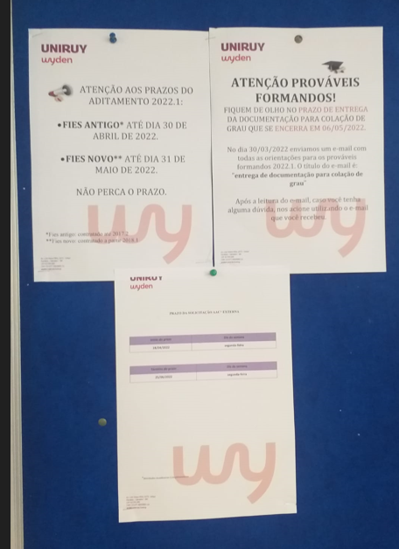
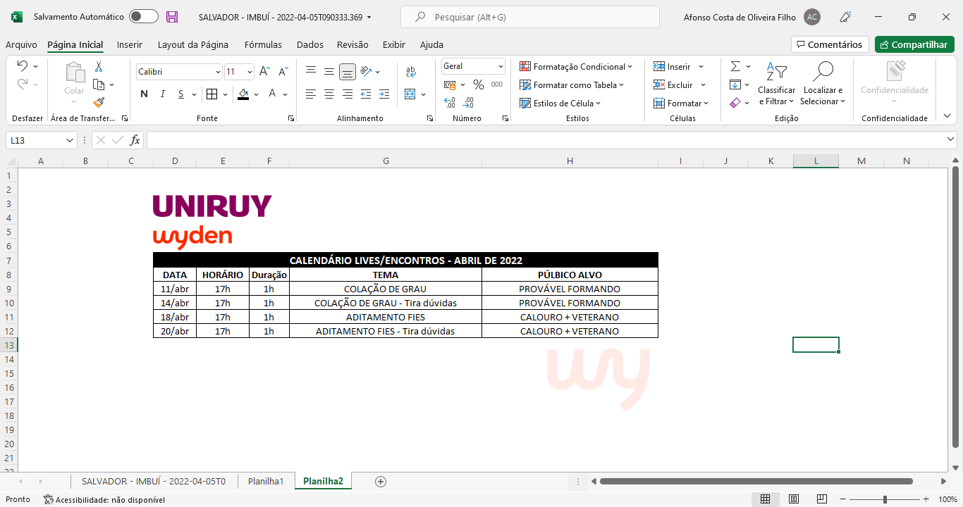
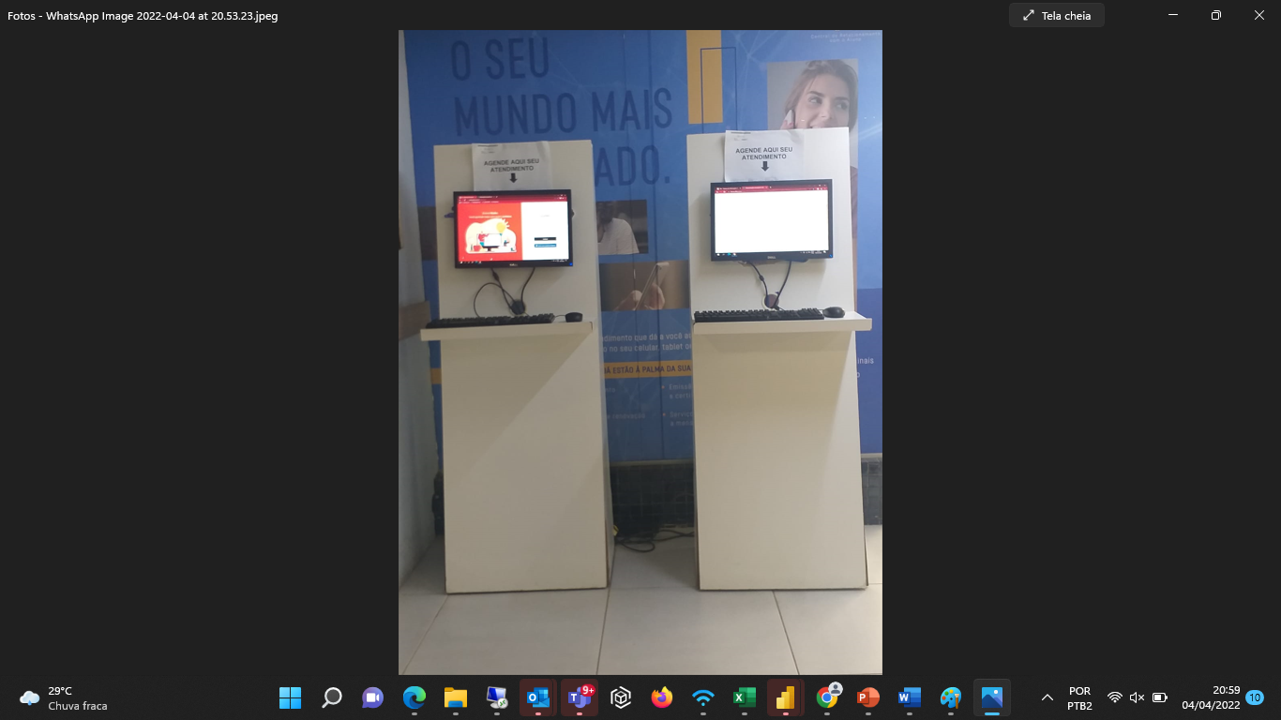
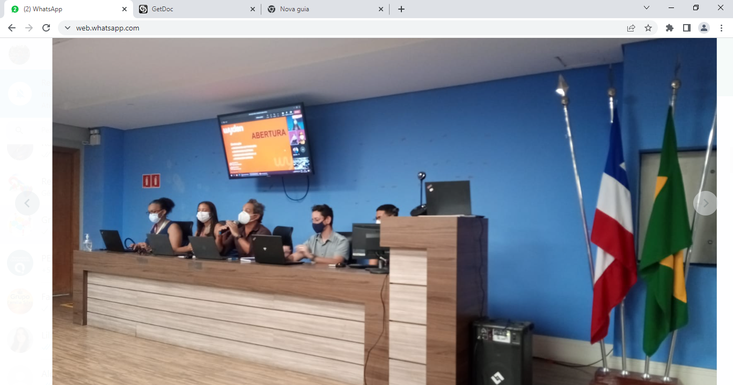
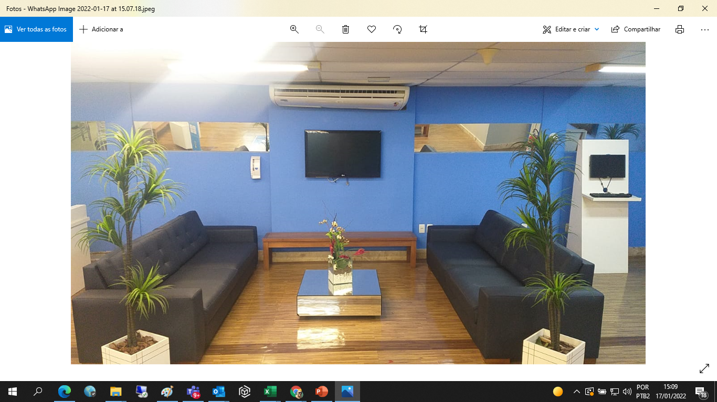
Informativos nos murais;
Calendário das lives/encontros
Ativação dos totens de autoatendimento;
Colação de Grau - híbrida
Estrutura NAAF (acolhedor)

Slide 4


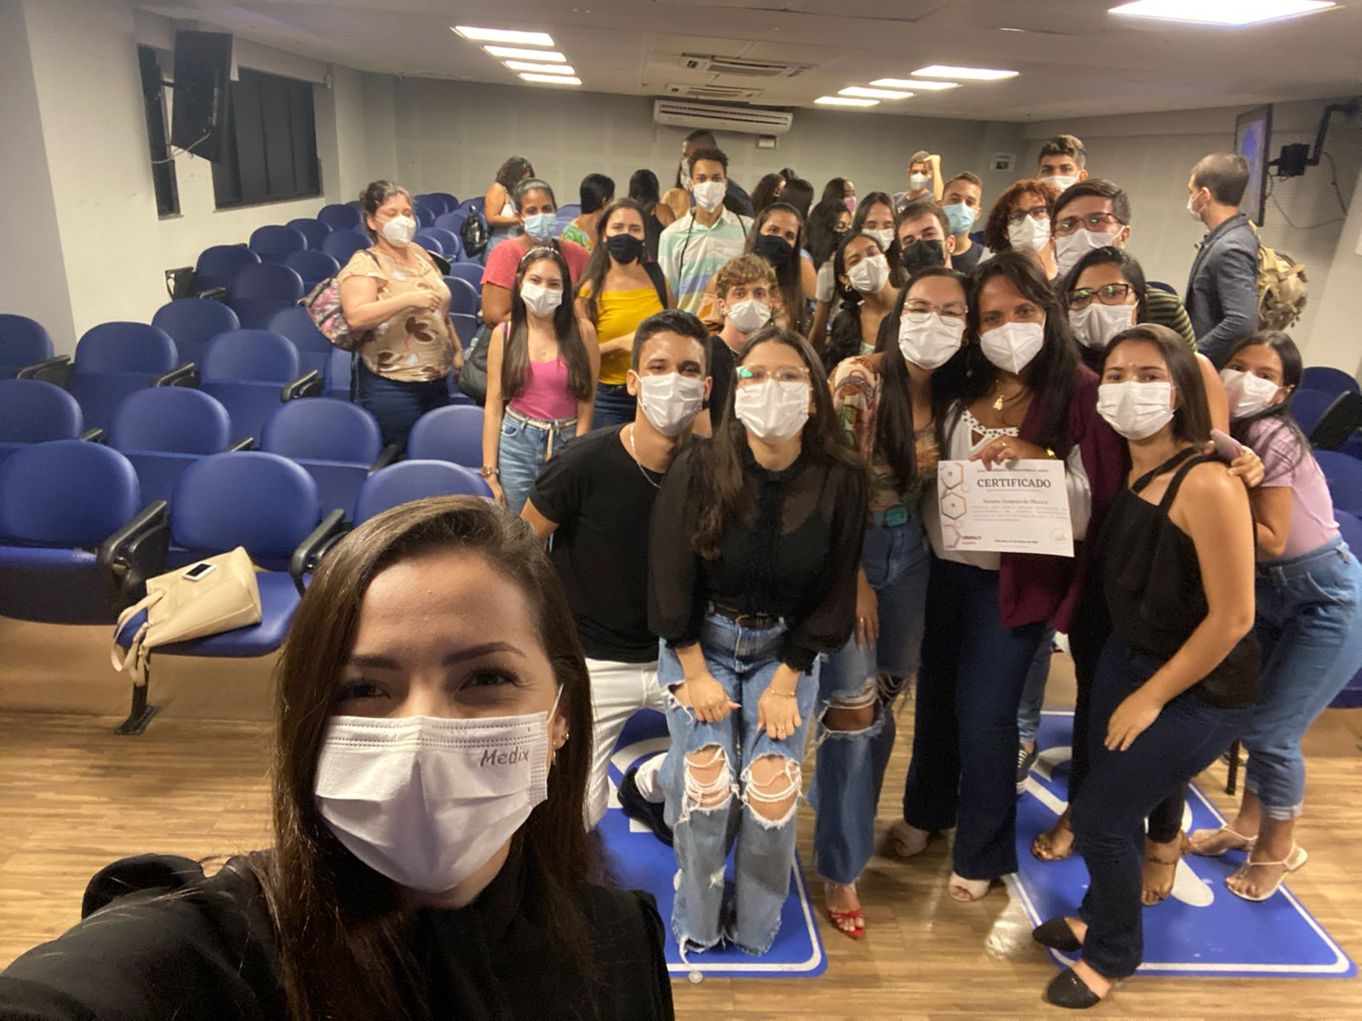



AÇÕES ACADÊMICAS:
Novos projetos de extensão, iniciação científica, incentivo as ligas acadêmicas e eventos acadêmicos;
Novo projeto de atendimento a comunidade e ampliação de campos de estágios (SESAB)
Reforços acadêmicos: Avaliando o aprendizado; Prepara AV1, Nova Chance.
Palestras sobre empreendedorismo;
Pesquisa e extensão;
Agências experimentais.
NPS

Slide 5

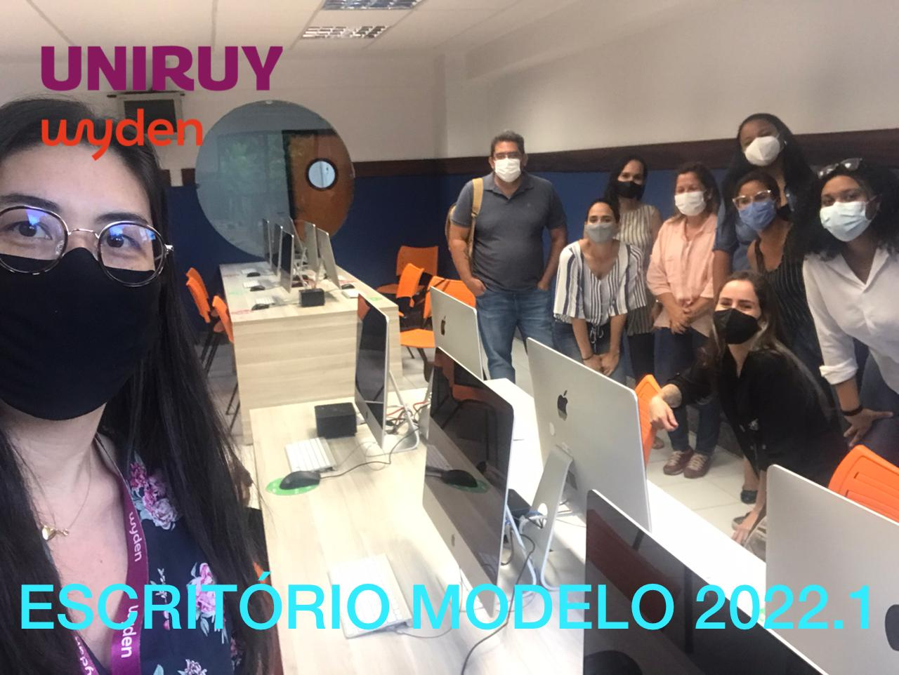
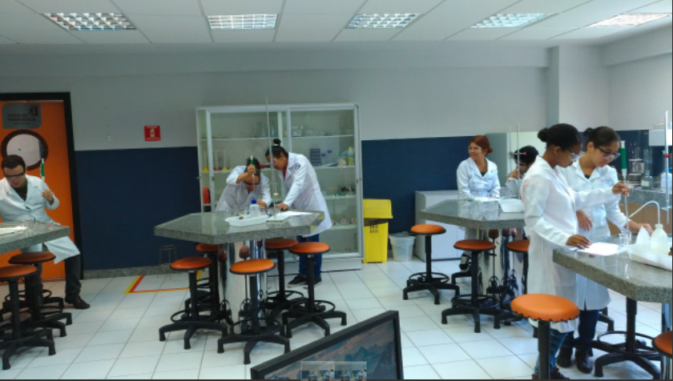

AÇÕES DO CURSO:
Ações para melhoria do ensino;
Ações de extensão;
Ações de pesquisa;
Laboratórios em funcionamento após 2 anos de pandemia;
Novos campos de estágio.
NPS

Slide 6


Modelo do E-mail recebido

Slide 7

O que é “NPS”?

Slide 8
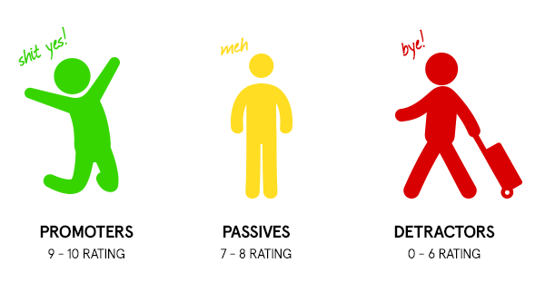
O que é “NPS”?
Em uma escala de 0 a 10… o quanto você recomendaria a UniRuy para um amigo ou colega?
Muito bom!!!
Sei lá...
Tô fora!!!
Promotores
Neutros
Detratores

Slide 9

O que é “NPS”?
Em uma escala de 0 a 10… o quanto você recomendaria a Empresa X para um amigo ou colega?
Detratores
Neutros
Promotores
0 - 6
7,8
9,10
Notes:
Perguntar aos participantes: Para que empresas, serviços ou estabelecimentos dariam uma nota de 0 a 6? Por que?
Aos outros participantes: Parece interessante? Vocês considerariam essa recomendação? Gostariam de usr um serviço nota 5 e meio?

Slide 10

O que é “NPS”?
NPS = % Promotores - % Detratores
Promotores
Nota: 9-10
50%
Neutros
Nota: 7-8
30%
Detratores
Nota: 0-6
20%
NPS = 30%
Notes:
Vamos ver na prática como isso funciona.
Temos 5 Promotores, pessoas que gostam do nosso serviço e nos dão nota 9,10.
Temos 3 pessoas neutras. Dão nota 7,8, mas pelo menos não saem falando mal de nós.
Temos 2 detratores. Tiveram uma má experiência conosco e postaram textão no face.

Slide 11
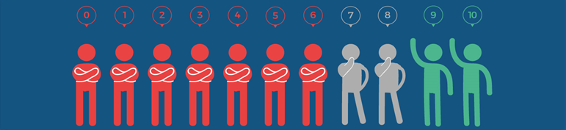
O que é “NPS”?
Zona de Excelência – NPS entre 75 e 100
Zona de Qualidade – NPS entre 50 e 74
Zona de Aperfeiçoamento – NPS entre 0 e 49
Zona Crítica – NPS entre -100 e -1
NPS = P – D (%)

Slide 12
Pesquisa:
https://forms.office.com/r/uW58e4p5pX

